Slide 1
14강_웹페이지 실전-I
다양한 웹사이트의 레이아웃
http://www.yahoo.com의 전체적인 레이아웃
Lecturer Kim Myoung-Ho
Nickname 블스
blogstudy@naver.com

Slide 2
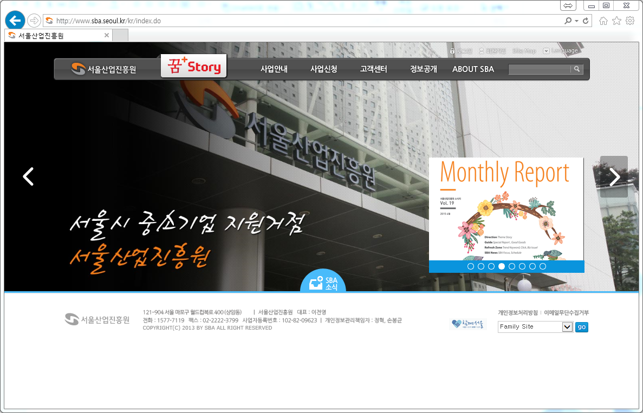
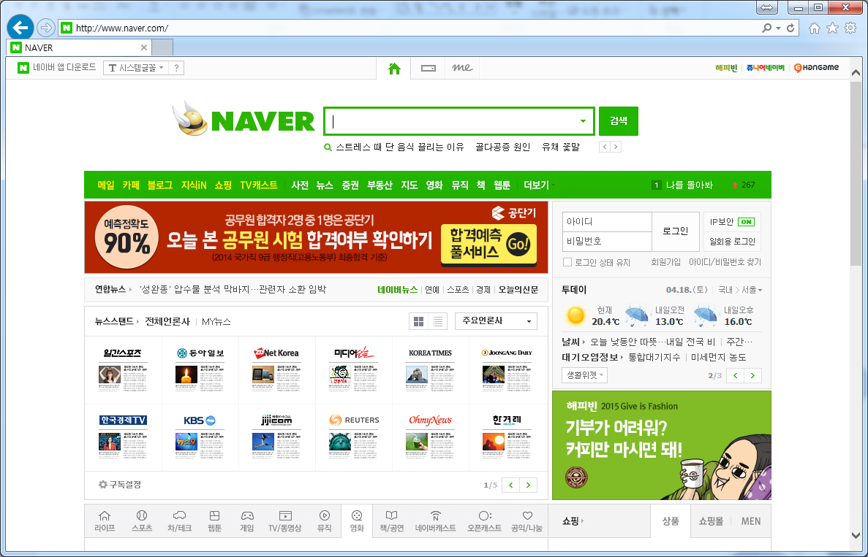
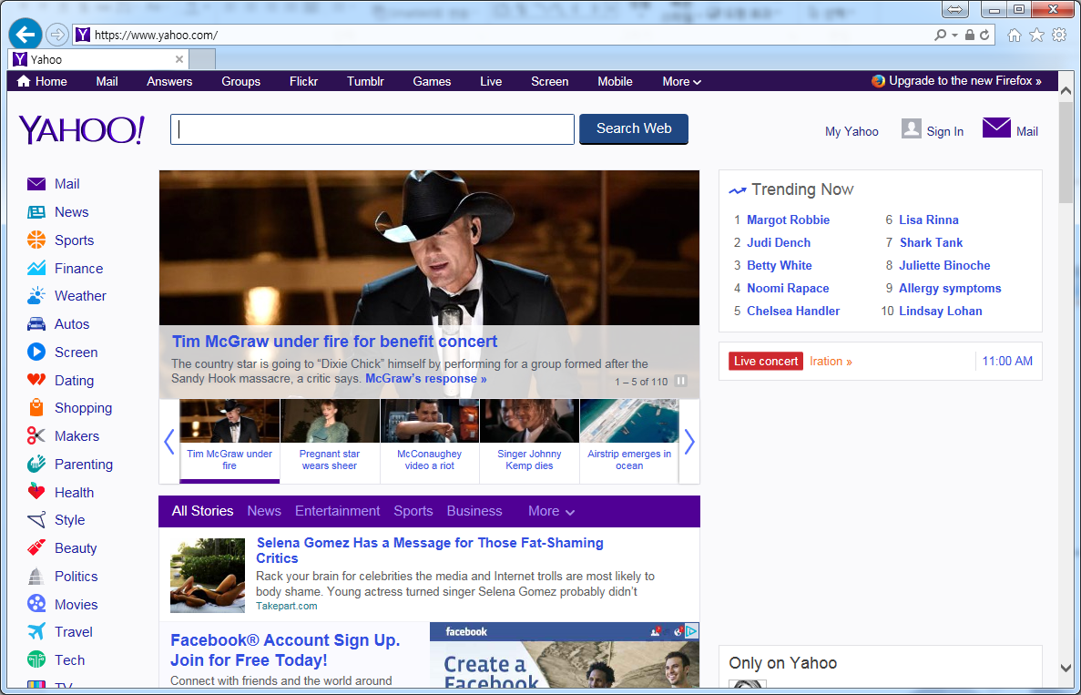
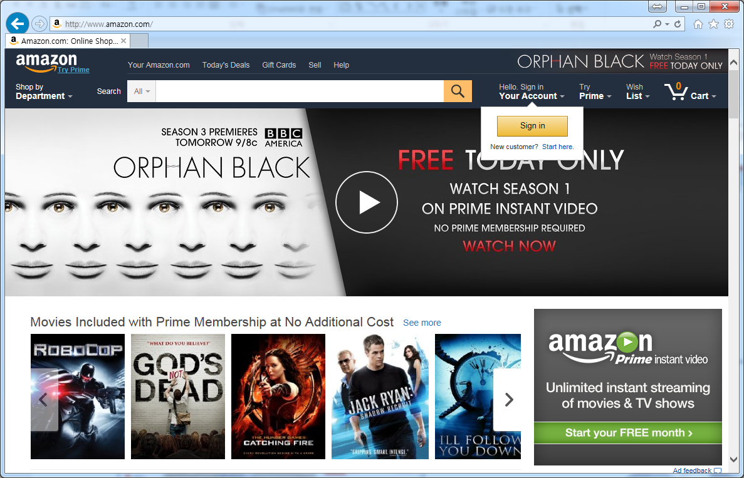
14-1. 웹 페이지 개요
우리는 다양한 웹사이트 경험하고 있습니다. 하지만, 수많은 웹사이트의 레이아웃도 전체적으로 거의 비슷한 레이아웃을 가지고 있습니다.

Slide 3
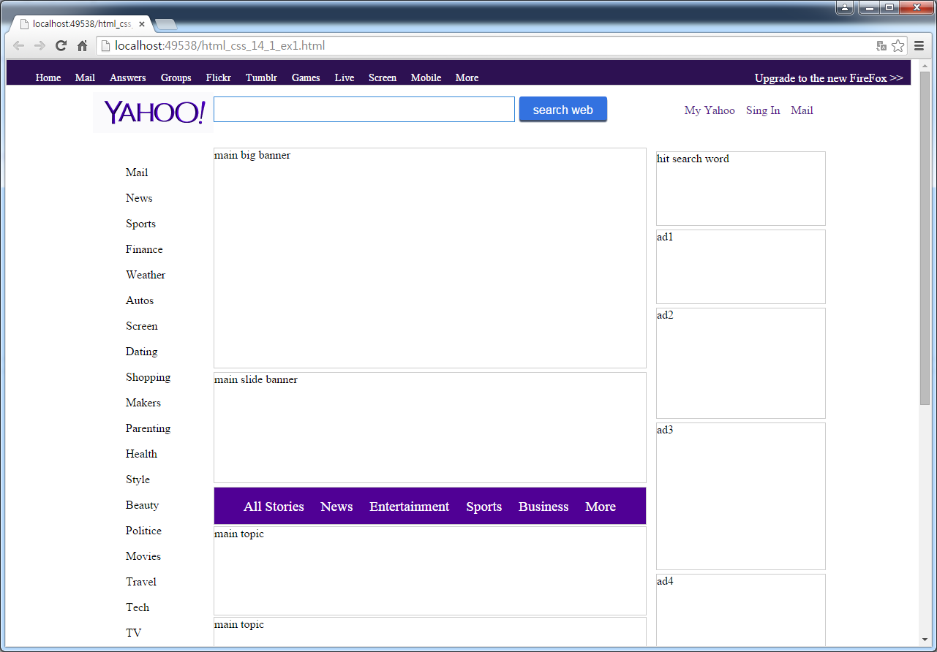
14-2. http://www.yahoo.com의 전체적인 레이아웃
http://www.yahoo.com를 통해서 전체적인 레이아웃을 만들어 봅니다. (html_css_14_2_ex1)

